Slide 1
ФГОС НОО и ООО
Реализация ФГОС. Стандарты второго поколения.

Slide 2
Федеральные государственные образовательные стандарты
ФГОС
Цель образования – общекультурное, личностное и познавательное развитие учащихся, обеспечивающее такую ключевую компетенцию, как умение учиться.

Slide 3
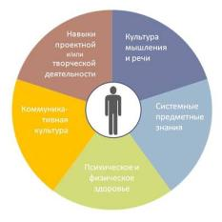
Инновационность стандартов
второго поколения
Впервые стандарты рассматриваются как конституция школьной жизни
Впервые основой внедрения стандартов в реальную жизнь является новая организационно-экономическая модель образования
Впервые стандарты – это целостная система требований ко всей системе образования страны, а не только требования к предметному содержанию образования

Slide 4
Основные этапы
2001 год
Концепция модернизации российского образования на период до 2010 года.
Распоряжение правительства №1756-р от 29.12 2001г.
2004 год
Федеральный компонент государственных образовательных стандартов начального общего, основного общего, среднего (полного) общего образования.
Приказ Минобр России № 1019 от 5 марта 2004г.

Slide 5
2006год Социологические исследования образовательных потребностей Концепция ФГОС 2007 год Изменения в закон «Об образовании» (Ст.№7) Разработка документов и материалов обеспечивающих ФГОС 2008 год Апробация ФГОС начального общего образования 2009 год Постановление правительства о порядке разработки и утверждения ФГОС Утверждение ФГОС начального общего образования

Slide 6
2010 год Национальная инициатива «Наша новая школа» Введение ФГОС в начальной школе (в инициативном порядке) Создание координационного совета Примерная основная образовательная программа начального общего образования Распоряжение правительства о плане действий по модернизации общего образования на 2011 - 2015 годы. (№1507-Р от 07.09.2010 г.) Утверждение ФГОС основного общего образования (приказ №1897 17.12.2010 г.)

Slide 7
1. ФГОС начального общего образования утвержден приказом от 6 октября 2009 года №373 (зарегистрирован Минюстом России 22 декабря 2009 года №15785)
2. ФГОС основного общего образования – утвержден
приказом Министерства образования и науки Российской Федерации от 17 декабря 2010 г. № 1897
3. ФГОС среднего (полного) общего образования –утвержден приказом от 17 мая 2012 г. № 413 (зарегистрирован Минюстом России 07.06. 2012, рег. № 24480)

Slide 8
Преемственность
Опора на опыт советской и российской школы, лучший мировой опыт
Результаты предшествующих реформ и проектов (модернизации образования, Приоритетного национального проекта «Образование», различных проектов ФЦПРО и пр.)
Развитие отечественных научных теорий и концепций (развивающего обучения, «ядра и оболочки» и пр.)

Slide 9
Инновационность ФГОС
Идеология
Структура
Содержание

Slide 10
Требования к структуре основной образовательной программы
к количеству и наименованию разделов (НОО-3, ООО-3, С(П)О – 3), в том числе к учебному плану общеобразовательного учреждения;
к минимальному и максимальному количеству учебных часов(НОО_от 2904 до 3375 за 4 года, ООО от 5267 до 6020 за 5 лет, С(П)О - от 2170 часов до 2590 часов (не более 37 часов в неделю ) за 2 года);
к содержанию каждого из разделов;
к соотношению частей основной общеобразовательной
программы (80/20% для НОО,70/30% ООО, С(П)О);
к организации внеурочной деятельности, к объему часов (НОО–до 1450 часов за 4 года, ООО - до 1350 часов за 5 лет, С(П)О- до 700 часов за два года обучения

Slide 11
Требования к структуре ООП

Slide 12
Федеральные государственные образовательные стандарты
Требования к
результатам
зафиксированы личностные, метапредметные, предметные результаты
преемственность результатов для разных ступеней
зафиксирован системно-деятельностный подход
структуре
зафиксировано наличие частей, обязательной и формируемой участниками образовательного процесса и их соотношение
определены разделы ООП (содержательно и количественно)
интеграция учебной и внеучебной деятельности
включена «неаудиторная занятость»
условиям
кадровым
финансовым
материально-техническим
иным (информационно-образовательная среда, учебно-методическое обеспечение)

Slide 13
Требования к результатам освоения
основной образовательной программы
Личностным
готовность и способность к саморазвитию
мотивация к обучению и познанию
ценностно-смысловые установки
социальные компетенции, личностные качества
Метапредметным
универсальные учебные действия:
познавательные
регулятивные
коммуникативные
Предметным
опыт деятельности специфической для данной предметной области
система основополагающих элементов научного знания

Slide 14
Требования к условиям реализации
основной образовательной программы
кадровые условия
возможность требовать наличие квалификационной категории в государственных и муниципальных образовательных учреждениях
повышение квалификации один раз в пять лет
финансовые условия
норматив финансирования не зависит от количества учебных дней в неделю
материально-технические условия
функциональный подход к определению условий
(возможность получения информации различными способами, проведения экспериментов, создания материальных объектов и др.)
возможность для беспрепятственного доступа обучающихся с ОВЗ к объектам инфраструктуры
информационная среда образовательного учреждения

Slide 16
Отличительные особенности ФГОС
1. Системно -деятельностный подход –это подход к организации процесса обучения,
в котором на первый план выходит проблема самоопределения ученика в учебном процессе.
В рамках деятельностного подхода ученик овладевает универсальными действиями,
чтобы уметь решать любые задачи.

Slide 17
Каким образом включить ученика в образовательный процесс?
Только
с помощью
действия
Как помочь его
самоопределению?

Slide 18
Отличия от традиционной концепции
Больше разнообразных видов деятельности, включающих все предметы в широкий общеучебный и жизненный контекст
(компетентностный подход)
Меньше готовых знаний (выучивание правил, формул и таблиц наизусть),
тренировки навыков(доведение навыков до автоматизма)

Slide 19
Усвоение детьми понятий на другом качественном уровне:
было: я выучил и поэтому знаю;
стало: я знаю не все, но я знаю,
как это можно вычислить
или где это можно узнать.

Slide 20
Отличительные особенности ФГОС
2. Основная цель – развитие личности на основе
УУД, освоение и познание мира
3. Инновационный характер в струкруре стандартов – это требование к условиям осуществления образования

Slide 21
Отличительные особенности ФГОС
4. Изменения в учебных планах:
- Изменения в образовательных областях (Филология, Математика и информатика, Общественно-научные предметы, Основы духовно-нравственной культуры народов России, Естественно -научные предметы, Искусство, Технология, Физическая культура и Основы безопасности жизнедеятельности)
- появление части, формируемой участниками образовательного процесса (обязательная внеурочная деятельность)
- разработка индивидуальных учебных планов

Slide 22
Отличительные особенности ФГОС
5. Изменение в требованиях к результатам
Стандарт 2004г. Стандарт II поколения
знать личностные
уметь ЗУН метапредметные УУД
использовать предметные

Slide 23
Отличительные особенности ФГОС
7. Изменения в образовательных технологиях
Компетентностный подход к образованию ориентируется на самостоятельное участие личности в учебно-познавательном процессе. К числу инновационных технологий обучения можно отнести компьютерные, информационно-коммуникационные и телекоммуникационные технологии. Формированию информационных компетенций способствует применение интерактивного комплекса, ресурсов Интернета.

Slide 24
Стандарты - социальная норма, общественный договор между семьей, обществом и государством
СЕМЬЯ
Личностная успешность
Социальная успешность
Профессиональная
успешность
ОБЩЕСТВО
Безопасность и здоровье
Свобода и ответственность
Социальная справедливость
Благосостояние
ГОСУДАРСТВО
Национальное единство
Безопасность
Развитие человеческого потенциала
Конкурентоспособность

Slide 25
Особенности УМК
1) Большинство заданий построены с акцентом на практическую и самостоятельную деятельность учащихся;
огромное разнообразие творческих заданий , которые помогают овладевать основами логического и алгоритмического мышления;
во всех учебниках включены странички для любознательных, на которых дети узнают много нового дополнительного материала по теме.

Slide 26
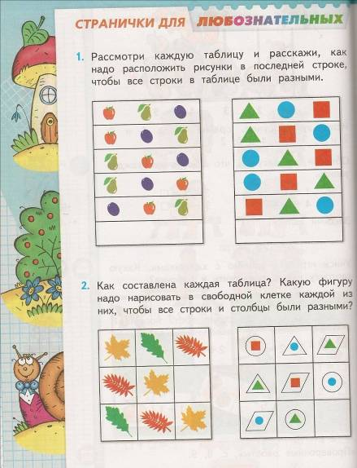

Slide 27
2) Широко применяется проектный метод. Имеется цикл проектов, участвуя в которых, дети знакомятся друг с другом, обмениваются информацией о себе, о школе, о своих интересах и увлечениях. Это проекты "Я и мое имя", "Моя семья", совместное издание Азбуки и многое другое. Очень важно, чтобы родители всячески стимулировали детей к этой работе и сами принимали в ней активное участие.

Slide 28
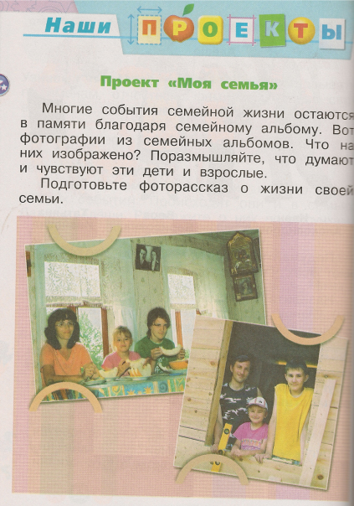

Slide 29
3) Внимание уделено самостоятельной оценочной деятельности учащихся. На страницах учебника введены смайлики, которые помогают ученику оценить себя.

Slide 30
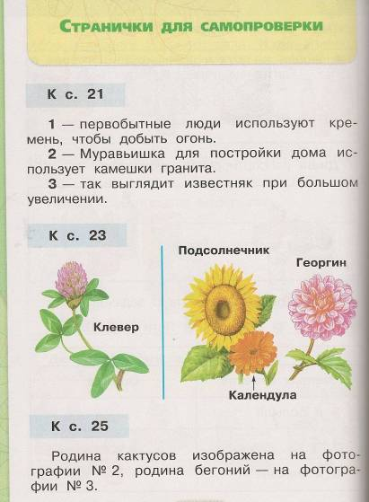
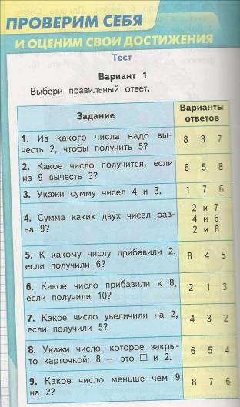

Slide 31
Современный учитель
Учитель-профессионал
демонстрирует универсальные и предметные способы действий
инициирует пробные действия детей
консультирует, корректирует действия
ищет способы включить в работу каждого
Воспитатель
создает условия для приобретения детьми жизненного опыта общения, выбора, ответственного поведения, саморегуляции, самостоятельной выработки жизненных ценностей
“соучастник”
Педагогическая поддержка
оказывает адресную помощь ребенку: не избавляя от проблемной ситуации, но помогая ее преодолевать
Notes:
31
Позиционирование учителя – в чем он видит свою основную задачу – вопрос первостепенной важности
Сформировать правильную позицию – одна из основных задач системы ПК
Следующий уровень задач – помочь учителю повысить свою ПРОФЕССИОНАЛЬНОЕ МАСТЕРСТВО и приобрести (или – повысить) свою ИКТ-квалификацию

